Slide 1
Exekutívno-legislatívne vzťahy
Komparatistika 2017/2018
Doc. Marek Rybář, PhD.

Slide 2
Normatívne základy dem. vlády
normatívne základy demokratickej vlády stoja na dvoch základných predpokladoch:
1. vládnutie musí byť prepojená s voľbami a
2. musí prebiehať v rámci ústavných obmedzení
organizácia vládnutia môže mať viacero podôb, z ktorých najbežnejšie sú parlamentarizmus, prezidencializmus a semiprezidencializmus

Slide 3
Parlamentarizmus
je systém, v ktorom
1. popri sebe existujú hlava štátu a šéf exekutívy, pričom šéf exekutívy je volený parlamentom a zodpovedá sa mu, a
2. funkčné obdobia vlády a parlamentu nie sú pevne dané a navzájom sa podmieňujú

Slide 4
Parlamentarizmus
v parlamentarizme vláda bez podpory parlamentu rezignuje, pričom vláda má často právomoci v oblasti rozpustenia parlamentu a vypísania nových volieb;
"takmer kompletná fúzia exekutívnej a legislatívnej moci"; členmi vlády sú typicky poslanci, ktorý súbežne vykonávajú funkciu ministra i poslanca

Slide 5
Prezidencializmus
je systém, v ktorom
1. prezident je súčasne hlavou štátu aj šéfom vlády, pričom je priamo volený (zborom voliteľov);
2. funkčné obdobie prezidenta aj legislatívy sú pevne stanovené a navzájom sa nepodmieňujú

Slide 6
Prezidencializmus
v prezidencializme vláda nemôže rozpustiť parlament a vyhlásiť voľby a parlament nemôže prezidenta odvolať
prezidencializmus je systém vzájomnej nezávislosti legislatívy a exekutívy,
v prezidentských systémoch je prakticky nemožné, aby členovia vlády zároveň vykonávali funkciu poslancov

Slide 7
Semiprezidencializmus
je usporiadanie, v ktorom existuje priamo volený prezident s fixným časovým mandátom a zároveň aj premiér a vláda, ktorí sa zodpovedajú parlamentu (Elgie)
odklon od pôvodnej klasickej definície Duvergera (1980), vypustenie požiadavky na "dosť značné" právomoci

Slide 8
Direktoriálna forma vlády
ďalší model existuje vo Švajčiarsku (niekedy sa nazýva direktoriálna forma)
vláda (Federálna rada) zložená zo siedmych osôb, ktoré sú individuáne zvolené spoločným hlasovaním oboch komôr parlamentu
jej funkčné obdobie sa prekrýva s funkčným obdobím parlamentu, nie je mu zodpovedná a nemôže byť odvolaná

Slide 9
Priama voľba premiéra
posledným variantom je systém s priamo voleným premiérom, ktorý sa používal v Izraeli medzi rokmi 1996 a 2003
premiér bol volený priamo občanmi (v dvojkolovej väčšinovej voľbe) súčasne s parlamentnými voľbami
cieľom bolo posilniť pozíciu premiéra voči menším stranám

Slide 10
Priama voľba premiéra
zvolený premiér nominoval členov svojej vlády, ale vláda potrebovala schválenie/dôveru parlamentu
premiér sa zodpovedal parlamentu, v prípade vyslovenia nedôvery sa rozpúšťal aj parlament a boli predčasné voľby

Slide 11
Minimalistická inštitucionálna definícia
prez: oddelená voľba šéfa exekutívy a parlamentu, systém vzájomnej nezávislosti
parl: prepojená voľba exekutívy a parlamentu, systém vzájomnej závislosti
semiprez: priamo volený prezident a samostatná voľba parlamentu a od neho odvodenej exekutívy
jednotlivé typy nefungujú rovnako, pretože rolu hrá celý rad ďalších faktorov

Slide 12
Rôznorodosť fungovania parlamentarizmov
závisí od miery “racionalizácie” parlamentu:
Ťažká odvolateľnosť vlády parlamentom
Vláda kontroluje parlamentnú agendu (témy a poradie rokovania)
Obmedzenie možnosti predkladať a presadiť poslanecké návrhy zákonov
kľúčová je rola disciplinovaných strán

Slide 13
Rôznorodosť fungovania prezidencializmov
kontrastný prípad preziencializmu v USA a mnohých Latinskoamerických krajinách
dvojstranícky versus multistranícky formát
významné ústavné právomoci prezidenta zaručujúce politickú autoritu
miera horizontálnej zúčtovateľnosti

Slide 14
Rôznorodosť fungovania semiprezidencializmov
Shugart a Carey (1992), Elgie a ďalší:
Premiérsko-prezidentský vs. prezidentsko-parlamentný typ
Prezidentsko-parlamentné systémy (napr. Chorvátsko 1992-2000, Rusko 1991- menej demokratické než premiérsko-prezidentské (napr. Litva, Rumunsko)
Kľúčom je závislá a neistá pozícia vládneho kabinetu medzi prezidentom a parlamentom

Slide 15
Prezidentské režimy a demokracia
Nevhodnosť prezidentských režimov (Linz, Stepan, Mainwaring) pre nové demokracie:
1. podporujú „zero-sum politics“ a vylučujú menšiny
2. vedú k politickej polarizácii a patovým situáciám
Podnecujú personalizmus a demagogické sklony jednotlivcov
Koncentrácia moci = pokušenie ignorovať obmedzenia právomocí

Slide 16
Empirické testovanie
Kapstein a Converse 123 prípadov demokratizácie v rokoch 1960-2004: parlamentarizmus je nebezpečnejší
Maeda 135 demokracií v rokoch 1800-2004: prezidencializmus je nebezpečnejší
Sing 85 krajín (1946-2002): žiadny vplyv prez alebo parlam. na prežitie demokracie
dnes konsenzus: prežitie demokracie závisí aj od iných faktorov než len ústavného rozdelenia moci

Slide 17
Empirické testovanie
Cheibub a Limongi (2002):
rozdiely v prežívaní prezidentských a parlamentných systémov nie je možné odvodiť od spôsobu ich konštituovania
“pat” nie je až taký častý v prezidentských systémoch, existuje aj v parlamentarizme
koaličné vlády existujú aj v prezidencializme
výskyt “patu” zrejme súvisí s vysokou decentralizáciou rozhodovania

Slide 18
Empirické testovanie
kľúčom k efektívnemu vládnutiu je centralizácia rozhodovacieho procesu a monopolizácia legislatívnej agendy, inak hrozí nedostatok koordinácie a „pat“
centralizované rozhodovanie častejšie v parlamentarizme, ale nie vždy (v minulosti Francúzsko a Taliansko ako neefektívne parlamentarizmy a naopak Brazília ako príklad na efektívny prezidencializmus)

Slide 19
ústavné rozdelenie mocí jasne odlišuje prezidentské a parlamentné fory vlády, ale
1. Ako tieto rozdiely ovplyvňujú proces fungovania vlády?
2. Je pravda, že parlamentarizmus vždy produkuje väčšinové vlády?
3. Ako často vládnu prezidenti s väčšinovou podporou parlamentov?

Slide 20
v prezidencializme nie sú záruky, že prezident bude mať podporu väčšiny parlamentu
parlamentarizmus je systém, v ktorom je vznik a pretrvanie vlády podmienený súhlasom parlamentu
ako ale dokumentuje Strom (1990), menšinové vlády sú v parl. systémoch bežné

Slide 21
Menšinové vlády v parlamentných systémoch
parlamentné strany niekedy nevstupujú do vlády, ale tolerujú menšinovú vládu
ich tolerancia je zvyčajne výsledkom racionálnej kalkulácie, ktorá berie do úvahy:
1. mieru vplyvu takejto strany na vládne rozhodnutia a
2. očakávané zisky v budúcich voľbách

Slide 22
Menšinové vlády v parlamentných systémoch
menšinové vlády často fungujú lepšie než koaličné väčšinové vlády
najvyššie percento legislatívneho úspechu majú jednofarebné väčšinové vlády a hneď po nich nasledujú menšinové vlády (jednofarebné aj koaličné), ktoré sú obe úspešnejšie než väčšinové koaličné vlády

Slide 23
Menšinové vlády v parlamentných systémoch
strany, ktoré vstupujú do volieb z pozície vládnej strany v menšinových vládach majú lepšie výsledky než vládne strany v iných typoch parlamentných vlád
fiskálne nie sú menšinové vlády ne/zodpovednejšie než iné typy parlamentných vlád

Slide 24
Menšinové vlády v parlamentných systémoch
situácie, v ktorých prezidentova strana nekontroluje väčšinu kresiel v legislatíve
v takom prípade buď žiadna strana (ani prezidentova) nekontroluje väčšinu (časté v Latinskej Amerike),
alebo iná než prezidentova strana disponuje parlamentnou väčšinou (divided government v USA)

Slide 25
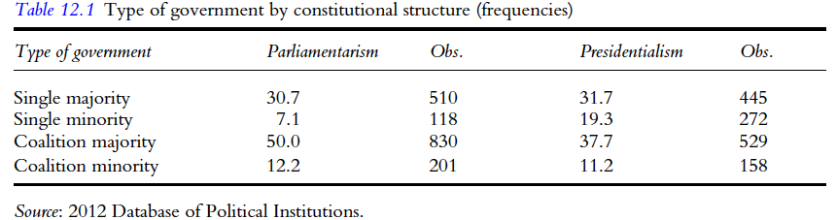
Vlády v demokraciách 1975-2012

Slide 26
Legislatívna úspešnosť vlád
vyššia úspešnosť v parlamentných než prezidentských systémoch
zaujímavý je aj pohľadna legislatívnu úspešnosť vzhľadom na stranícke rozdelenie parlamentu (a bez ohľadu na systém vlády):
78,5% úspešnosť väčšinových vlád
72,7% úspešnosť menšinových vlád

Slide 27
Legislatívna úspešnosť vlád
v parlamentarizme majú väčšinové aj menšinové vlády zhruba rovnakú legislatívnu úspešnosť okolo 83%,
zatiaľ čo prezidenti vládnuci väčšinovo majú úspech v 67,5%
a prezidenti vládnuci menšinovo 62,2%

Slide 28
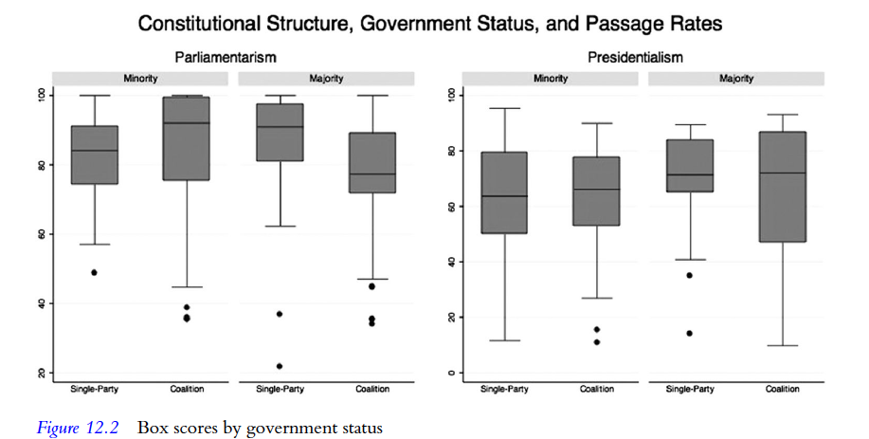

Slide 29
Prezidenti a multipartizmus
v Latinskej Amerike 1979 - 2006 len dva prezidencializmy so systémom dvoch strán - Mexiko a Kostarika, ostatné multipartizmy
koalície nutné pre fungovanie systému
koalície v prezidencializme sú odlišné od parlamentarizmu: prezident je tu de facto permanentný formateur, ktorý sa snaží dať dokopy koalície na presadenie legislatívnych návrhov

Slide 30
Prezidenti a multipartizmus
posty vo vláde a ďalšie menovacie právomoci
"pork" a
ústupky v oblasti policy
často dôležitejšie než ideológia a stranícka identita poslancov, ktorý prezidenta podporujú

Slide 31
Prezidenti a multipartizmus
silné ústavné právomoci prezidenta, aby dokázal udržať iniciatívu a odvrátil potenciálne protinávrhy oponentov
latinskoamerická skúsenosť hovorí, že ústavne slabý prezidenti nedokážu efektívne vládnuť v prostredí multipartizmu

Slide 32
Prezidenti a multipartizmus
to ale neznamená bianko šek od parlamentu ani uzurpáciu právomocí prezidentom,
existujú zároveň silné kontrolné mechanizmy parlamentu, súdov, prokuratúry atď., aj voči prezidentovi
všetky zložky moci musia byť efektívne a silné

Slide 33
Semiprezidencializmus
po roku 1990 najčastejší systém vlády v nových demokraciách
často považovaný za málo vhodný pre konsolidáciu demokracie vzhľadom na svoj inherentný sklon ku kohabitácii
kohabitácia je stav, keď je prezident z jednej politickej strany a premiér z konkurenčnej strany a keď prezidentova strana nie je zastúpená vo vláde

Slide 34
Semiprezidencializmus
kohabitácia je problematická pre nové demokracie, pretože ako prezident tak aj vláda majú priamy demokratický mandát
Elgie: v období 1990-2008 nastal iba jeden prípad, kedy kohabitácia viedla k pádu demokratického režimu (Niger 1996)
a len v jednom ďalšom prípade (Guinea-Bissau 2003) je možné nájsť spojenie medzi hrozbou kohabitácie a pádom demokracie

Slide 35
Policy dôsledky systémov vlády
Gerring et al (2009): parlamentné systémy majú viditeľné výhody oproti semi/ prezidentským v celom rade aspektov
skúma len demokratické režimy a ich dopad:
politický rozvoj (korupcia, kvalita byrokracie, politická stabilita, vláda zákona)
hospodársky rozvoj (HDP percapita, infraštruktúra, miera investícií)

Slide 36
Policy dôsledky systémov vlády
ľudský rozvoj (detská úmrtnosť, očakávaná dĺžka života, gramotnosť)
žiadna súvislosť parlamentarizmu so zlými výsledkami a
v množstve prípadov existuje súvislosť s dobrým vládnutím, hlavne s ekonomickým a ľudským rozvojom

Slide 37
Policy dôsledky systémov vlády
parlamentarizmus pozitívne súvisí s celým radom výsledných ukazovateľov, čo naznačuje jeho kumulatívny efekt na vládnutie
parlamentarizmus má asi lepšiu schopnosť fungovať ako nástroj na koordináciu (vzhľadom na to, že je častým javom, keď individuálne presadzovanie agendy vedie ku kolektívne suboptimálnemu výsledku)

